Slide 1
Информационная презентация для родителей
НЕЙРОПСИХОЛОГИЧЕСКАЯ диагностика и коррекция детей

Slide 2
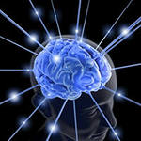
Нейропсихология — научное направление, лежащее на стыке психологии и неврологии, нацелена на понимание связи между структурой и функционированием головного мозга с психическими процессами и поведением человека.

Slide 3
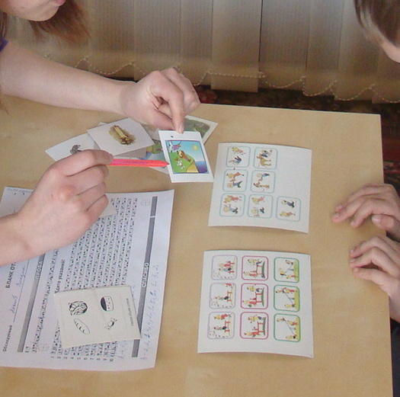
Детский нейропсихолог – это специалист в области мозговой организации психических процессов.
В отличие психолога общей практики, детский нейропсихолог строит коррекционные занятия, исходя из индивидуальных особенностей функционирования мозга ребёнка, что особенно важно в случае неравномерности или отставания в развитии психических функций.

Slide 4
Каким детям нужен нейропсихолог
* получил родовую травму;
* родился с помощью кесарева сечения; * имел повышенный или пониженный тонус; * частые заболевания, в том числе на первом году жизни * имел травмы головы, получил общий наркоз; * в анамнезе – ПЭП, ММД, СДВГ, ЗПР, ЗПРР; * мало ползал или не ползал совсем; * ходил на цыпочках, поздно начал говорить; * гиперактивен или излишне медлителен; * импульсивен, раздражителен, конфликтует с детьми; * быстро утомляется, с трудом засыпает; * не сразу откликается и понимает обращённую к нему речь; * пишет неразборчиво, плохо усваивает учебный материал; * при чтении «проглатывает» окончания, угадывает слова; * плохо запоминает; сравнивает, обобщает; * пишет, рисует левой рукой; имеет задержку формирования мелкой моторики рук; * не может описать картинку, скопировать рисунок; * пропускает, заменяет буквы, часто пишет их зеркально; * двигает ногами, языком, когда пишет и рисует; * с трудом высиживает 15 минут на одном месте; * невнимателен, рассеян; не доводит дело до конца; часто отвлекается * неуклюж, часто спотыкается, излишне травматичен.

Slide 5
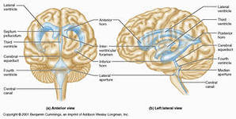
Нейропсихологическая диагностика - неаппаратный метод исследования работы мозга.
В его основе лежат нейропсихологические пробы, в ходе которых выявляется связь между нарушенными/искаженными психическими функциями и состоянием определенных участков мозга.
Нейропсихолог выявит причины трудностей, связанные с особенностями работы мозга, определит какой его участок «дал сбой», и предложит пути эффективной помощи в каждом конкретном случае.

Slide 6
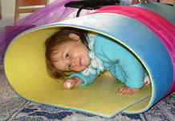
НЕЙРОПСИХОЛОГИЧЕСКАЯ КОРРЕКЦИЯ
Многие особенности развития ребёнка можно исправить, восстановив заново развитие его двигательных функций. И чем раньше начнется работа по реабилитации, тем прочнее и быстрее будет положительный результат.

Slide 7
Что делает ребенок на занятиях у нейропсихолога:
на каждом занятии ребенок в определенном порядке осваивает упражнения из комплексного метода сенсомоторной нейропсихологической коррекции
Зачем осваивать эти упражнения: определенная последовательность освоения упражнений позволяет заново повторить и выстроить правильную последовательность развития ребенка.
Результат: такое правильное выстраивание приводит к тому, что у ребенка:
нормализуется работоспособность (ребенок меньше устает, перестает быть гиперактивным или слишком заторможенным),
формируется пространственные представления (ребенок усваивает понятия «право-лево», ориентируется в пространстве тетради, благополучно усваивает образы букв и цифр),
ребенок становится более внимательным, способным выстраивать последовательность своих действий, в целом,
у ребенка улучшаются память, внимание, речь.
нейропсихологические занятия позволяют сделать более эффективной работу логопеда, гармонизировать эмоциональное состояние ребенка, его взаимоотношения со сверстниками, педагогами, родителями.

Slide 8
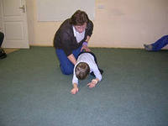
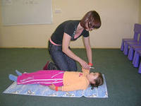
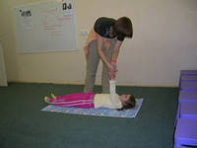
Программа нейрокоррекции рассчитана на 7-9 месяцев при проведении занятий
1-2 раза в неделю с нейропсихологом и ежедневно (!) дома с родителями.

